Slide 1

马士兵教育

Slide 2
简历指导+面试套路 面试成功=30%运气+30%套路+40%技术
马士兵教育-张富刚

Slide 3
分享点
面试流程
简历指导
面试前邀约沟通技巧
自我介绍技巧
项目介绍技巧
人事沟通

Slide 4
面试流程
流程（最重要的是简历）
写简历
根据简历做技术复习
投递简历（拉勾、boss直聘、智联招聘）
收到面试邀请，约定面试时间
初试技术面试(可能有笔试题，谨记一定要上网查)
复试技术面试
CTO技术面试
人事面试
可并行
可同时
Notes:
由之前java项目衍生的大数据项目.... 业务一定得了解，专业术语得多说

Slide 5

如何写简历（敲门砖）
以下言论仅代表个人多年来就业辅导的感悟！！！
简历四大部分
个人信息（学历、专业、联系方式等）
专业技能 条理清楚
工作经历
项目经验（适度封装，4-5个即可）
项目描述
项目架构
项目出现的问题
项目优化点
自我评价

Slide 6
如何写简历（敲门砖）
换位思考：站在HR角度考虑，在茫茫的人海中喜欢上了你
邮箱
薪资与职位要匹配
学历，专业（顺序）
技能（精通，熟悉，掌握，了解）
工作经验及项目（项目名称，大厂背景最好，能挂钩就挂钩，实在不行就说对标，STAR法则）
把控技术关键字眼（尽可能多的写，更新迭代呗）
自我评价（态度，自我学习能力）
换位思考：站在技术官角度考虑
技能
工作经验及项目（项目名称，大厂核心项目，运用的技术点，架构，棘手bug（挖坑），优化方案（挖坑），度）
Notes:
擦肩而过 审时度势
邮箱
专业技能 条理清楚
项目经验（适度包装，4-5个即可）
项目描述
项目架构
项目出现的问题
项目优化点

Slide 7
STAR法则
Situation：明确任务背景，是什么类型的，怎样产生的，当时情况是怎样的
Task：任务完成过程中涉及什么环节及流程
Action：决定的行动方式及采取的步骤
Result：结果怎样
Notes:
擦肩而过 审时度势
邮箱
专业技能 条理清楚
项目经验（适度包装，4-5个即可）
项目描述
项目架构
项目出现的问题
项目优化点

Slide 8
依据简历做好技术复习
面试官最爱问的问题（来自50家公司的大数据面试题总结）
（1）数据结构和算法+设计模式
（2）Java基础：Java集合类；多线程；jvm
（3）大数据技能：Hadoop体系；Spark体系
（4）其他的大数据技能，如flume，sqoop等
Notes:
擦肩而过 审时度势
邮箱
专业技能 条理清楚
项目经验（适度包装，4-5个即可）
项目描述
项目架构
项目出现的问题
项目优化点

Slide 9
收到面试邀请，约定面试时间
了解应聘公司，了解应聘岗位
查该公司的资料，知道该公司是做什么的，发展情况，招聘的岗位的要求等
公司地点在哪里，交通是否方便，需提前多久出发；
公司类型如何？我应该如何着装？去咨询公司逃不掉正装，而去互联网公司这么穿，人家或许以为你是房产中介；
公司业务如何？上市了吗？财报如何？主要产品有哪些？
公司在中国有多少分支机构？最近有什么新动向？
公司所在行业有何新动向？发展趋势如何？
公司的竞争对手有哪些？公司在行业内排名如何
Notes:
擦肩而过 审时度势
邮箱
专业技能 条理清楚
项目经验（适度包装，4-5个即可）
项目描述
项目架构
项目出现的问题
项目优化点

Slide 10
初试技术面试(可能有笔试题)
笔试题：面向百度、谷歌、团体
交流（态度第一，技术交流）：
简历挖坑（项目经验 棘手 有化）
主动抛下一个问题（诱导）
类比，举例子
怎么学习新技术的？
底气 自信 硬（别怕质疑）
发散回答、回答不了的问题 分析思路
找他们公司产品（公司官网），然后假设你去做，需要什么技术架构（自己的见解）
结巴要运用的淋漓尽致
结束：面试官问你有什么还需要问我的问题（探讨技术，
询问自己的不足，录用我？）
回家总结：录音、有被虐的问题回家找找方案，虐下一家的面试官
Notes:
入座 离座 短信 走路 自然 抖腿

Slide 11
人事。。。老油条
职业规划...
期望的薪资，不着急回答，工资可以降降吗？ 呵呵~
离职原因？
上家公司在哪里？
住哪里？单身吗？
你为什么来北京（城市）发展？
要问公司的问题：
薪资、福利、加班情况及有无加班费、年终奖、年假、有无培训等。
所在部门的规模、发展计划，个人的成长机会。
自己的工作内容及可能的发展机会等。
向人事提问时最好不要一开始就谈工资，还有不要问太多可能留下不好印象的问题
Notes:
擦肩而过 审时度势
邮箱
专业技能 条理清楚
项目经验（适度包装，4-5个即可）
项目描述
项目架构
项目出现的问题
项目优化点

Slide 12
人事。。。老油条
你认为你的优点和缺点有哪些？
说你生活上的缺点，工作上的优点
Notes:
擦肩而过 审时度势
邮箱
专业技能 条理清楚
项目经验（适度包装，4-5个即可）
项目描述
项目架构
项目出现的问题
项目优化点

Slide 13
入职
智商不够，情商来凑
Notes:
擦肩而过 审时度势
邮箱
专业技能 条理清楚
项目经验（适度包装，4-5个即可）
项目描述
项目架构
项目出现的问题
项目优化点

Slide 14
简历展示
以下言论仅代表个人多年来就业辅导的感悟！！！
邮箱
专业技能 条理清楚
项目经验（适度封装，4-5个即可）
项目描述
项目架构
项目出现的问题
项目优化点

Slide 15
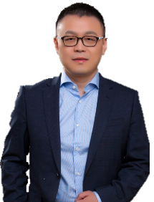


马士兵教育 做更好的教育 做更好的自己
http://www.mashibing.com
100万+人次直接受益
1994-1999 年就读于清华大学
推动Java生根中国
推动大数据生根中国
推动AI生根中国
免费教育的倡导者
腾讯课堂认证名师
30000人次面授经验
数不胜数年薪百万学员
马士兵教育
经典视频下载次数已超过
27000万次

Slide 16

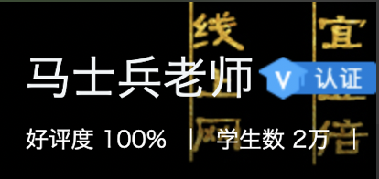
马士兵教育 做更好的教育 做更好的自己
http://www.mashibing.com
不受地域和时间的限制
省时间省钱省精力而且效率高
和工作、学习可以并行展开
在线教育的趋势
不受地域和时间的限制
省时间省钱省精力而且效率高
别人都在做，你还在犹豫？
腾讯课堂认证机构的课程保障：
带有认证标记的机构经过腾讯课堂官方认证，
其课程是该类目下的优质课程。
认证机构的课程将提供更标准和优质的服务，
如试学、课件可下载、配套习题练习、作业批改等，
学生可在该机构获得完整学习计划和优秀老师指导。

Slide 17
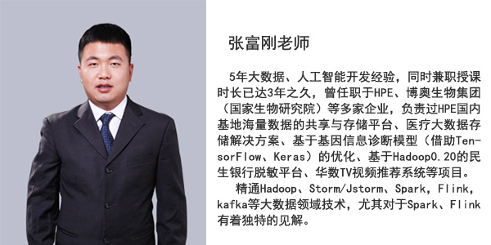
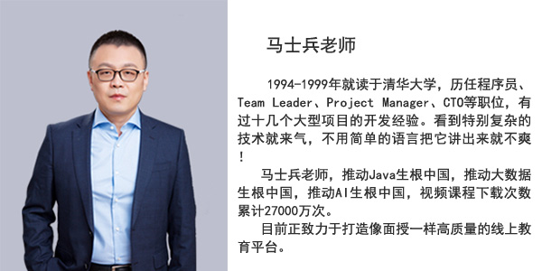
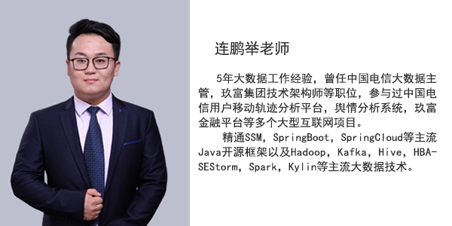
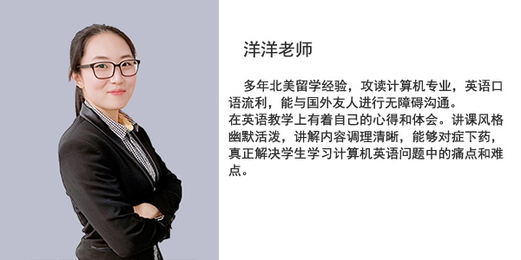
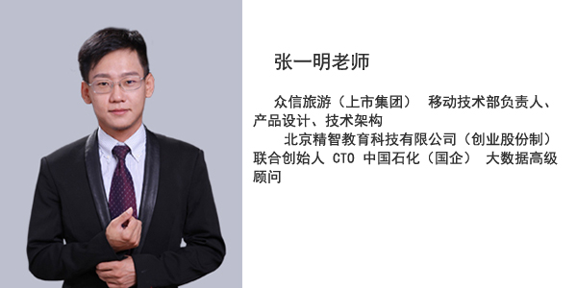
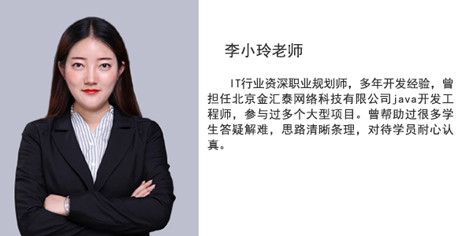
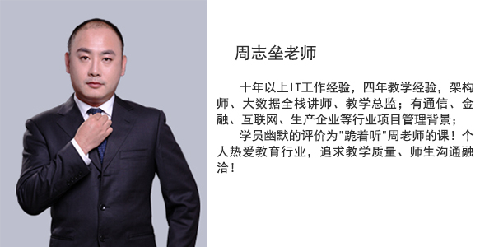
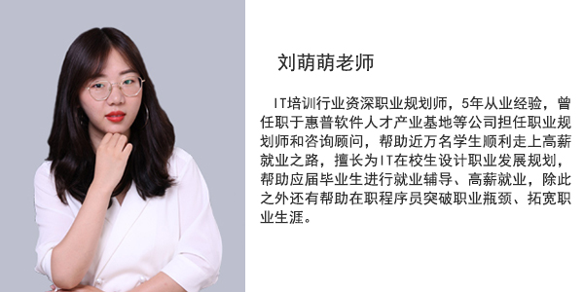
马士兵教育 做更好的教育 做更好的自己
http://www.mashibing.com

Slide 18
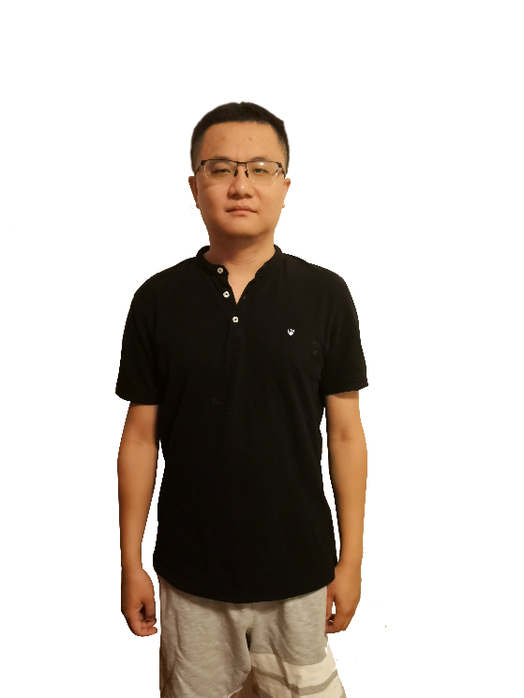

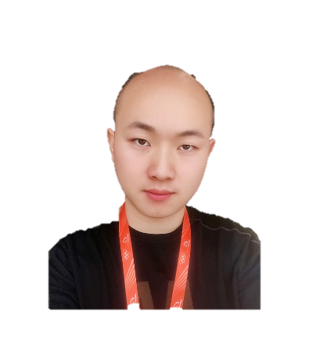


马士兵教育 做更好的教育 做更好的自己
http://www.mashibing.com
更多，更强，更专业，来自企业的大牛老师

Slide 19
马士兵教育 做更好的教育 做更好的自己
http://www.mashibing.com
V
S
入驻腾讯课堂 励志做更好的在线教育 我们
他们
就业服务从国内延伸至国际、特此开通国际视野业务，全球化猎头/内推服务
仅是指导写简历，局限于国内
海内外的研发团队合力更新课程内容，迄今为止累计28次课程升级
更新迭代慢，无法实时跟进前沿技术
腾讯官方认真，经验丰富一线名师，最年轻的阿里P7
速成讲师，无实际开发经验二三线讲师
精细打磨的线下课程，无缝迁移至线上
没有线下打磨这个环节，课时有待考究
马老师从业二十年来的大牛学生就是你的人脉
这个话题有点残酷

Slide 20

马士兵教育 做更好的教育 做更好的自己
http://www.mashibing.com
Java零基础后端工程师
最贴合企业级需求的java基础课程，向上有完整的知识点覆盖，除了语言自身，数据结构、算法、设计模式、框架思想，多领域实现；向下，生动清晰阐述JVM原理，内存管理，垃圾回收算法，系统调用，多线程及各种锁实现源码分析，BIO/NIO/AIO到Netty源码原理，全程项目贯穿，推动理论实践，上课等于上班，经验超过传统教学后工作一年经验，夯实的课程内容保证你面试时气质、气场双优，同时我们设计课程更多的参考了架构师、大数据方向课程的依赖性，保证学有所用，用之不竭！

Slide 21
马士兵教育 做更好的教育 做更好的自己
http://www.mashibing.com
Java高级互联网架构师
课程适合小白入门到高级，同时适合工作一两年的同学，因为我们的课程全程通过项目演变的过程，从传统单机到整合分布式缓存，高并发负载均衡技术，数据一致性方案，再到微服务，注册发现，路由熔断，统一配置管理，服务质量管理，中间件技术选型，底层原理源码分析，课程覆盖JAVA、spring全家桶、kafka、多种MQ、缓存数据库技术、docker容器k8s部署，只要跟着课程走，不只会操作，还能领悟技术发展的因果关系，让您面试先人一步！

Slide 22
马士兵教育 做更好的教育 做更好的自己
http://www.mashibing.com
Python大数据全栈工程师
大数据不只是一个独立的学科了，架构师会用到很多分布式技术，来自于大数据生态，数据分析师必然基于大数据生态技术，测试工程师必然对接大数据生态技术之上，机器学习、人工智能离不开大数据的优质数据源，2016年国文红头文件《大数据发展计划纲要》后，政府项目，高等院校大数据专业，企税优策等都在扩大大数据技术的落地，因为大数据是刚需，是现代互联网的融合点，是每个人每个专业都要学习的技术！我们讲述hadoop生态技术原理源码，数据加工治理，数据质量，数据仓库、ETL，实时计算，技术选型，企业级大数据平台搭建，kylin、flink、nifi等热点技术详解，附赠机器学习算法和部分人工智能算法，整合出量化投资项目，从理论到实践，为每个IT人规划最精准的必经之路！

Slide 23
马士兵教育 做更好的教育 做更好的自己
http://www.mashibing.com
Python + AI 人工智能工程师
6大真实企业级人工智能项目贯穿整个课程，具备一定的通用性， 算法的讲解通过类比生活中的事例来细腻的剖析每一个高深的算法，瞬间会让你有一种恍然大悟的感觉。这里可以负责任的告诉大家，本套课程只需要你具备初中三年级的数学水平就可以听的懂。算法中用到的数学知识，课程专门设计了一个程序员的数学模块来解决了大家的后顾之忧，程序员的数学模块，教学总耗时30小时，全面而细致的讲解了人工智能课程中所涉及的每一个数学知识点，复杂的事情，简单说，最轻松的方式助力您走上人生巅峰！

Slide 24
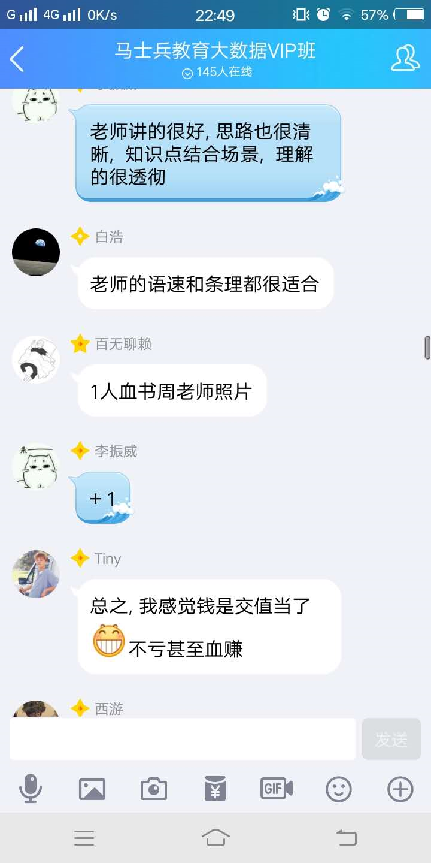
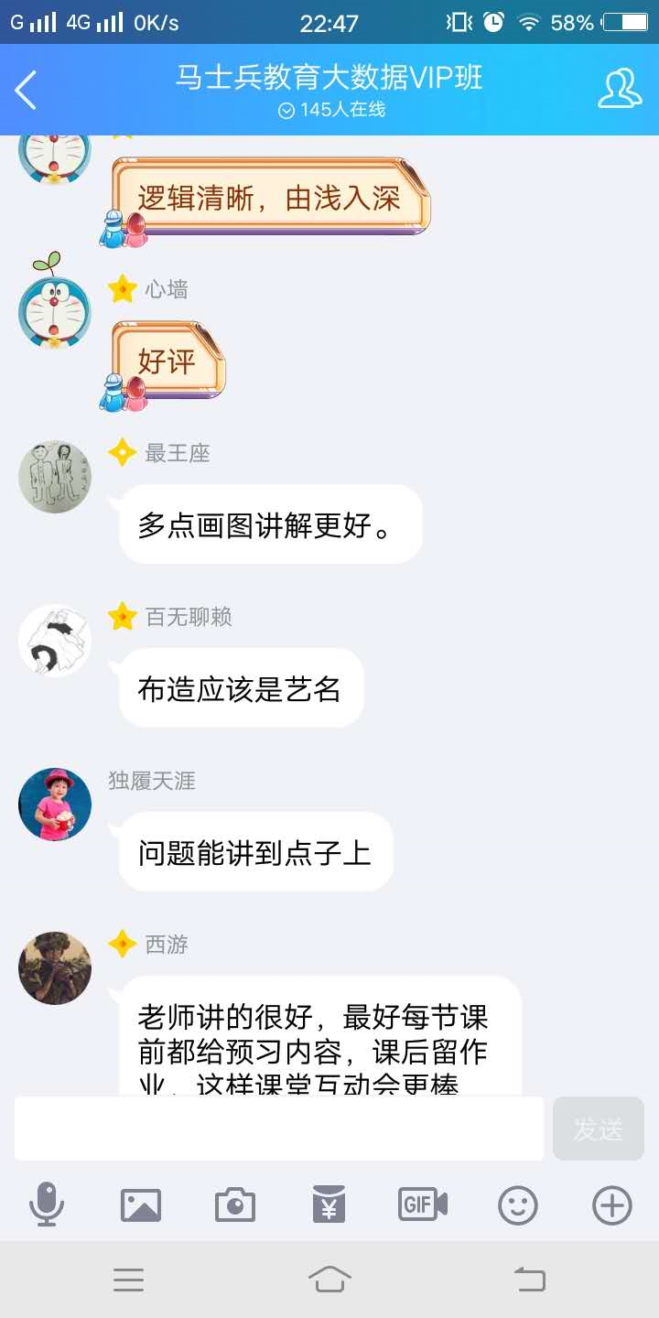
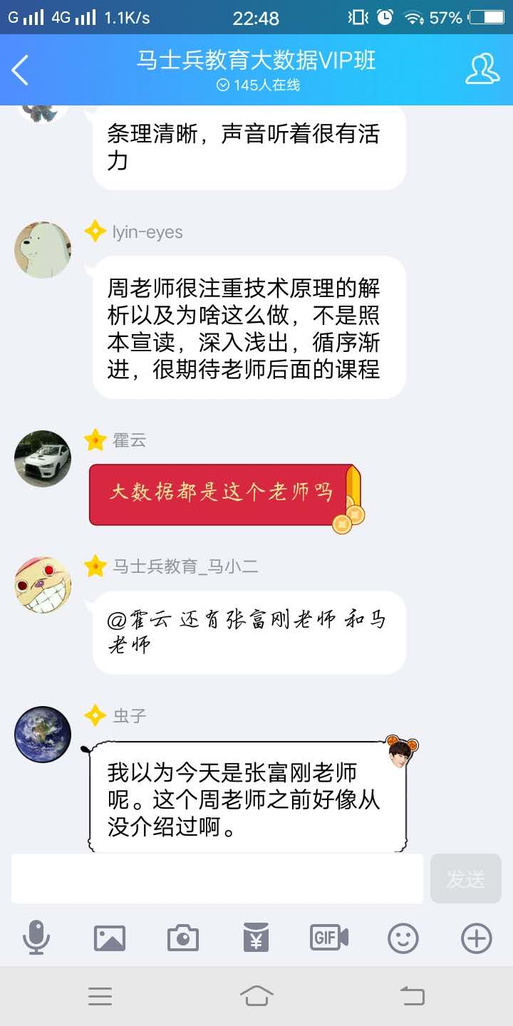
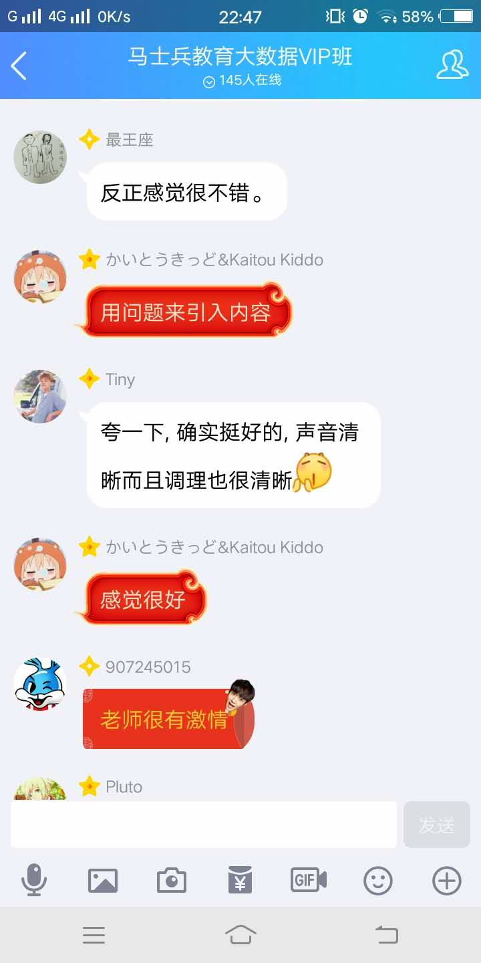
马士兵教育 做更好的教育 做更好的自己
http://www.mashibing.com

Slide 25
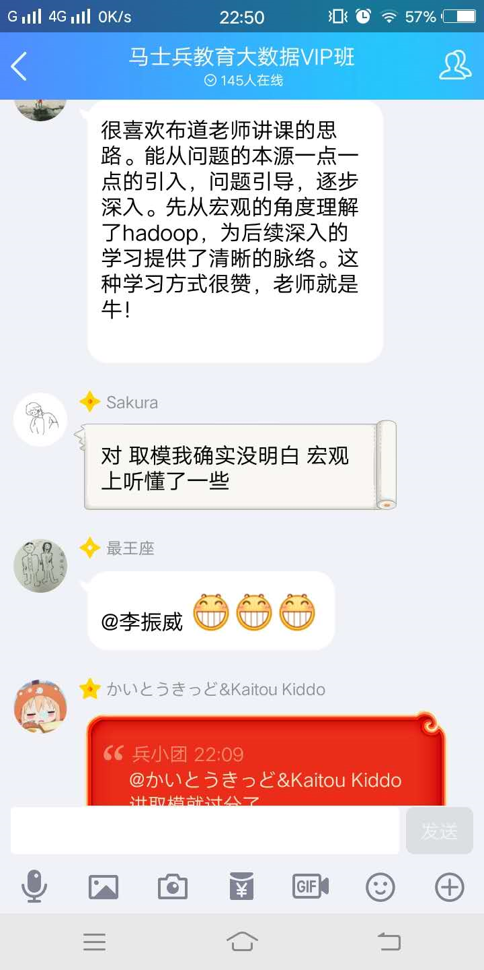
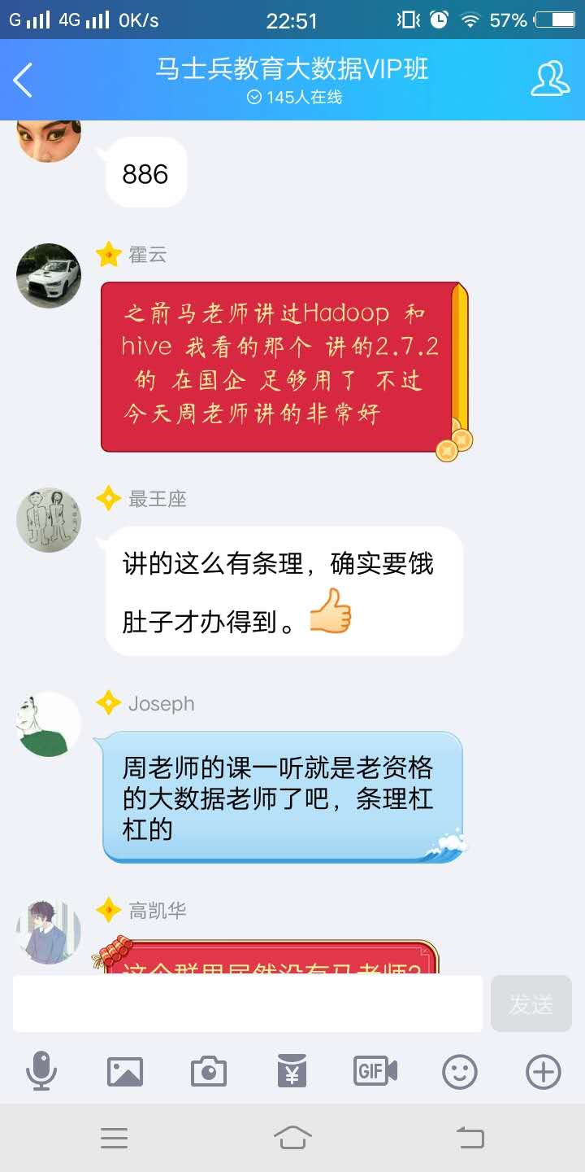
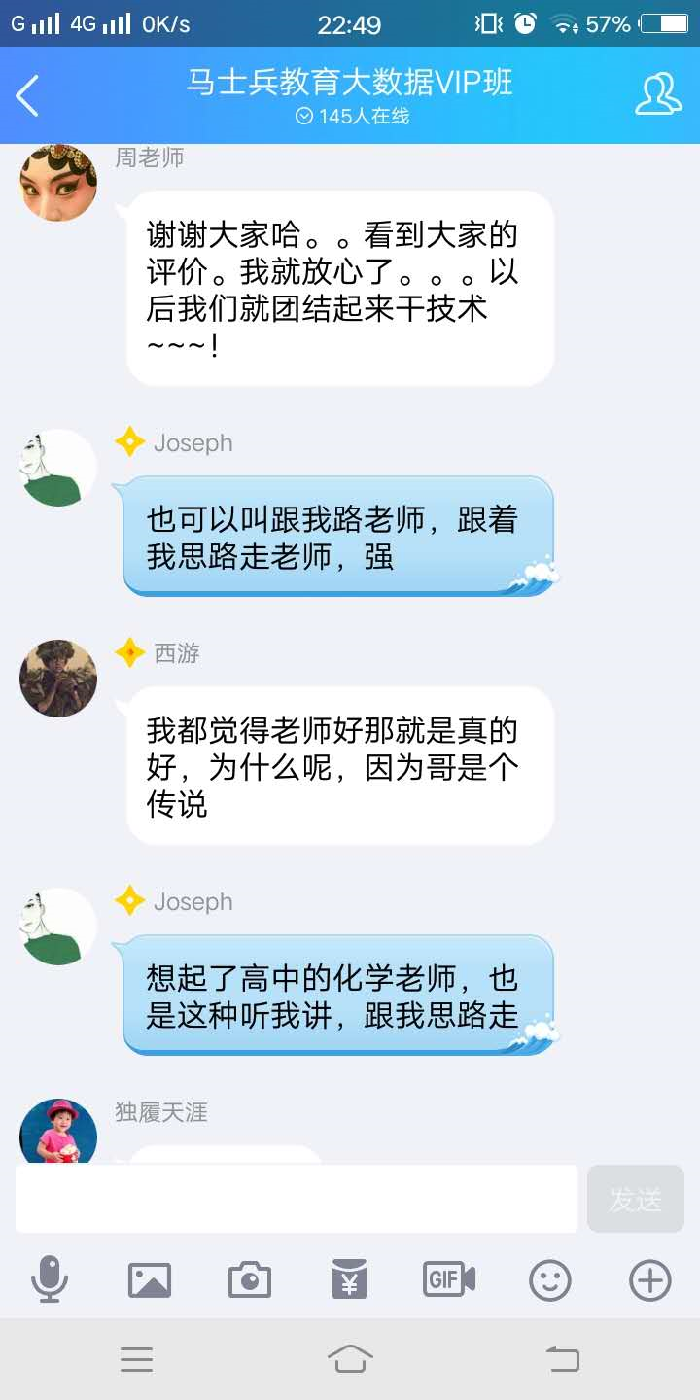
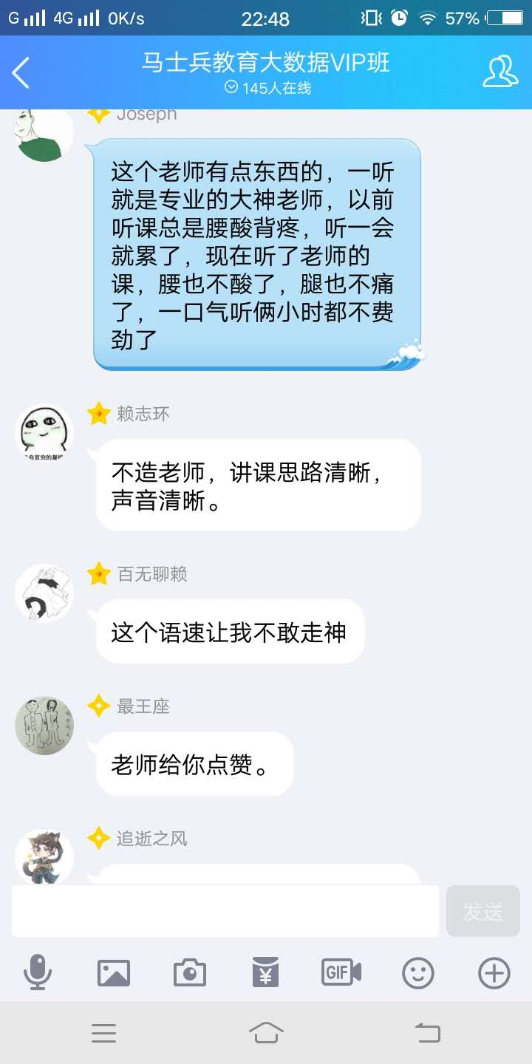
马士兵教育 做更好的教育 做更好的自己
http://www.mashibing.com

Slide 26
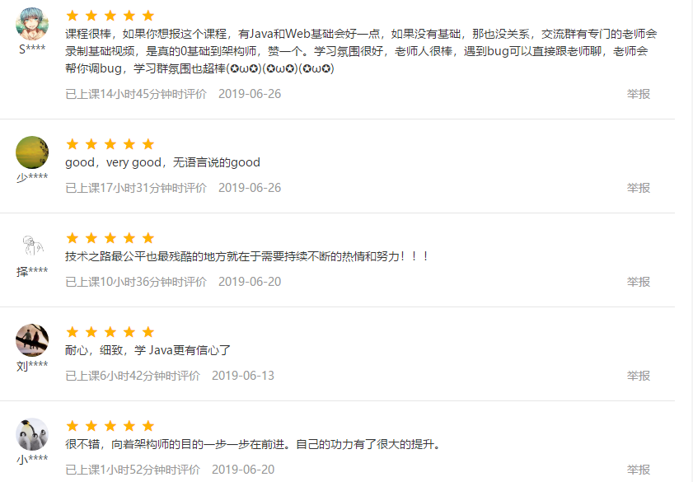
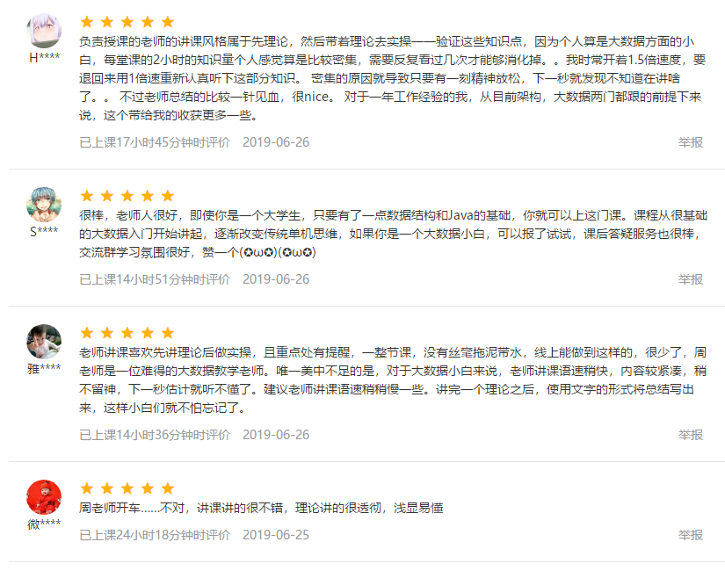
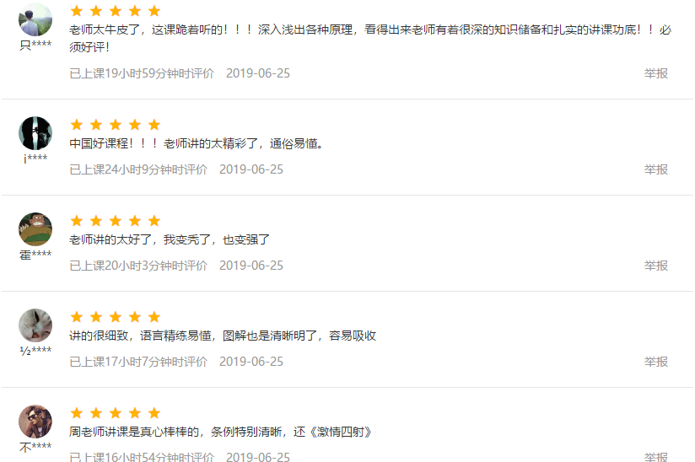
马士兵教育 做更好的教育 做更好的自己
http://www.mashibing.com

Slide 28


Slide 29
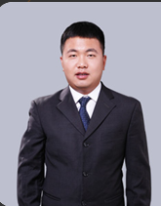
我是张富刚
我在马士兵教育等你

